Slide 1
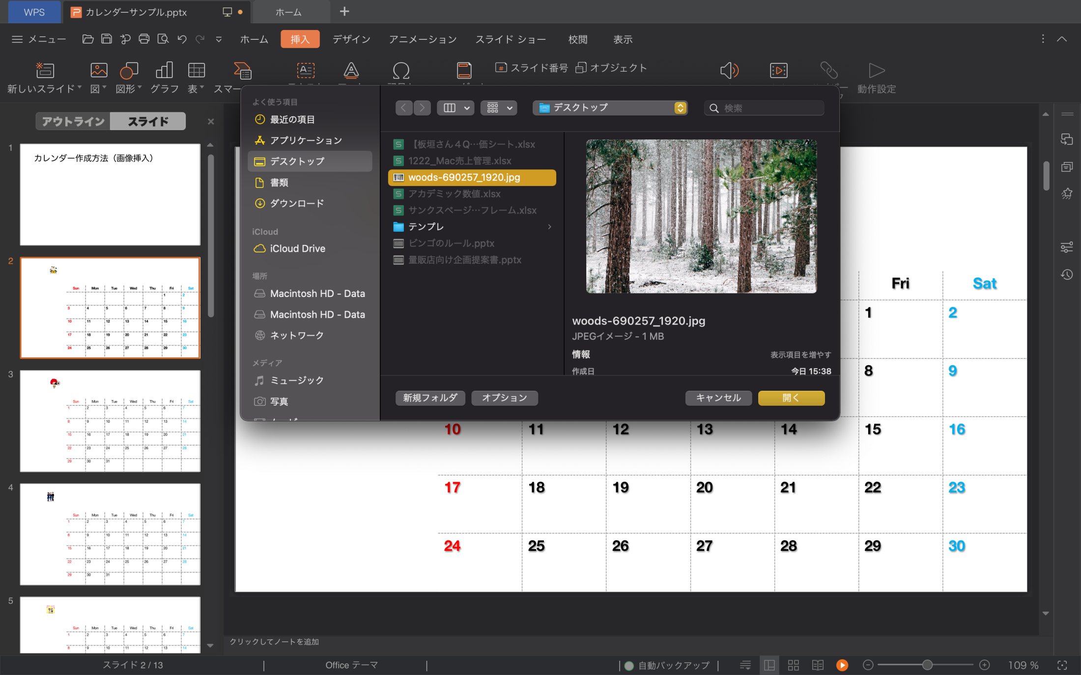
背景画像挿入方法①
❶
①「挿入」を選択
②「図」を選択
③「画像」を選択
④「開く」を選択
❷
❸
❹

Slide 2
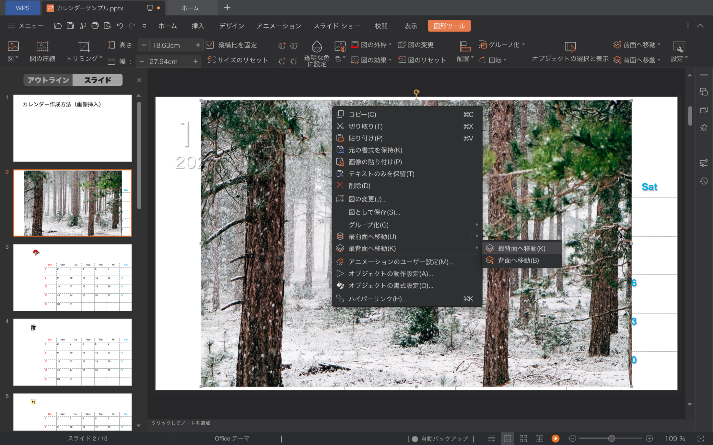
背景画像挿入方法②
①画像を右クリック
②「最背面へ移動」を選択
❶
❷

Slide 3
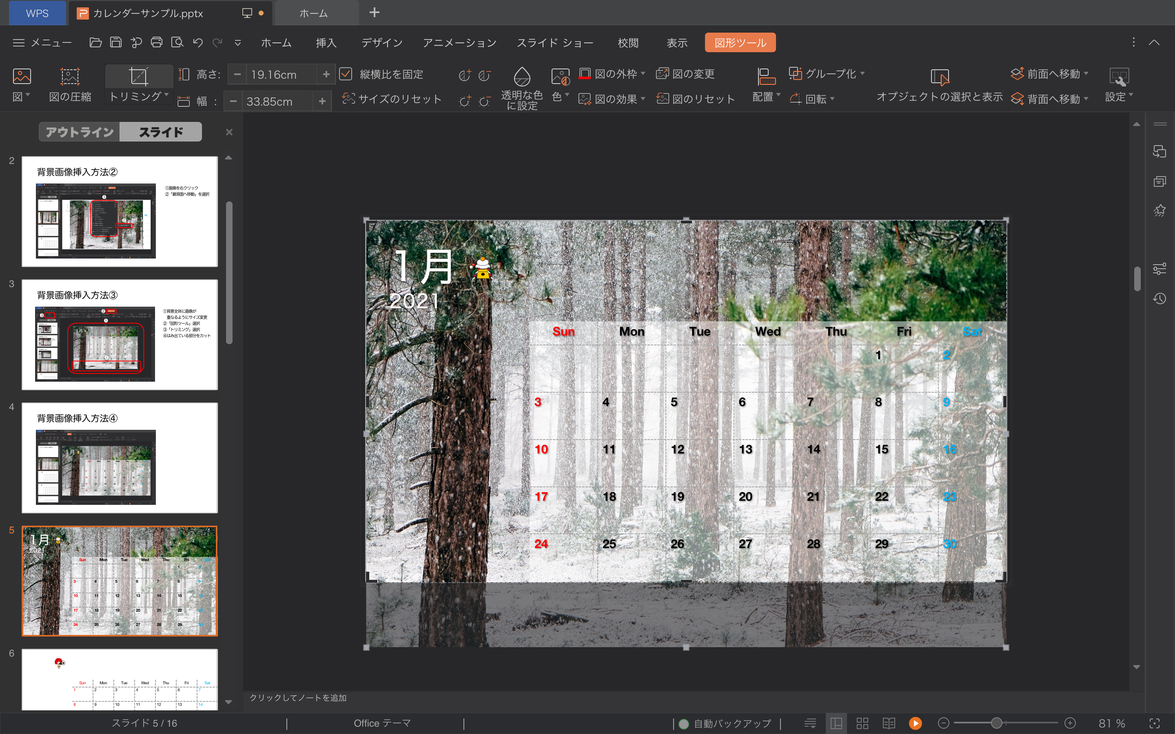
背景画像挿入方法③
❷
①背景全体に画像が
重なるようにサイズ変更
②「図形ツール」選択
③「トリミング」選択
④はみ出ている部分をカット
❸
❶
❹

Slide 4
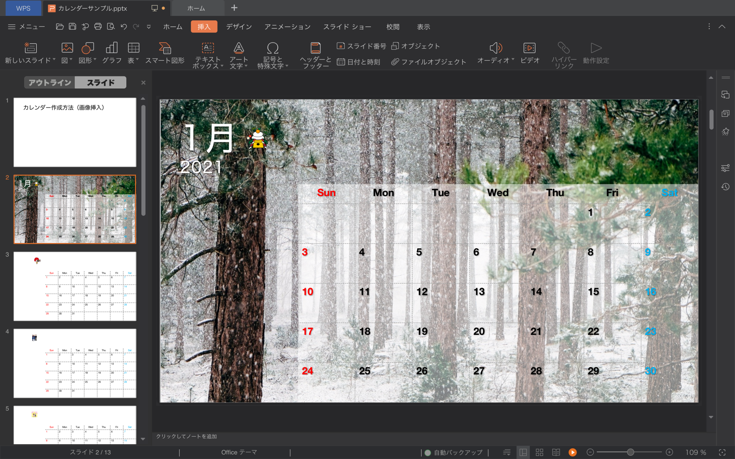
背景画像挿入方法④
完成！

Slide 5
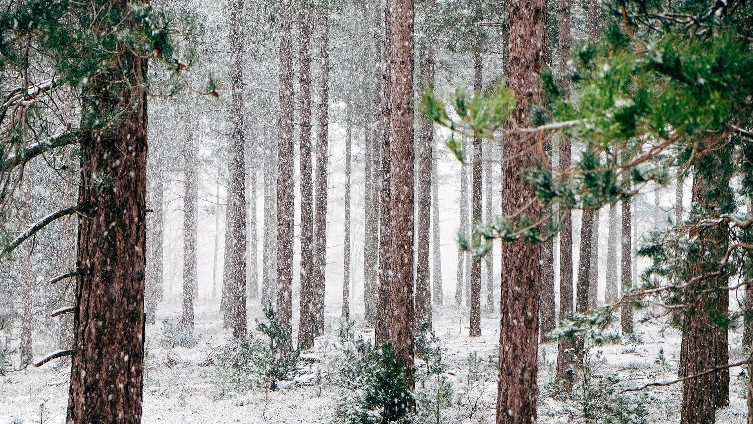
1月
2021
日 | 月 | 火 | 水 | 木 | 金 | 土
 |  |  |  |  | 1 元日 | 2
3 | 4 | 5 | 6 | 7 | 8 | 9
10 | 11 成人の日 | 12 | 13 | 14 | 15 | 16
17 | 18 | 19 | 20 | 21 | 22 | 23
24 | 25 | 26 | 27 | 28 | 29 | 30

Slide 6
2月
2021
日 | 月 | 火 | 水 | 木 | 金 | 土
 | 1 | 2 | 3 | 4 | 5 | 6
7 | 8 | 9 | 10 | 11 建国記念の日 | 12 | 13
14 | 15 | 16 | 17 | 18 | 19 | 20
21 | 22 | 23 天皇誕生日 | 24 | 25 | 26 | 27
28

Slide 7
3月
2021
日 | 月 | 火 | 水 | 木 | 金 | 土
 | 1 | 2 | 3 | 4 | 5 | 6
7 | 8 | 9 | 10 | 11 | 12 | 13
14 | 15 | 16 | 17 | 18 | 19 | 20 春分の日
21 | 22 | 23 | 24 | 25 | 26 | 27
28 | 29 | 30

Slide 8
4月
2021
日 | 月 | 火 | 水 | 木 | 金 | 土
 |  |  |  | 1 | 2 | 3
4 | 5 | 6 | 7 | 8 | 9 | 10
11 | 12 | 13 | 14 | 15 | 16 | 17
18 | 19 | 20 | 21 | 22 | 23 | 24
25 | 26 | 27 | 28 | 29 昭和の日 | 30

Slide 9
5月
2021
日 | 月 | 火 | 水 | 木 | 金 | 土
 |  |  |  |  |  | 1
2 | 3 憲法記念日 | 4 みどりの日 | 5 こどもの日 | 6 | 7 | 8
9 | 10 | 11 | 12 | 13 | 14 | 15
16 | 17 | 18 | 19 | 20 | 21 | 22
23 30 | 24 31 | 25 | 26 | 27 | 28 | 29

Slide 10
6月
2021
日 | 月 | 火 | 水 | 木 | 金 | 土
 |  | 1 | 2 | 3 | 4 | 5
6 | 7 | 8 | 9 | 10 | 11 | 12
13 | 14 | 15 | 16 | 17 | 18 | 19
20 | 21 | 22 | 23 | 24 | 25 | 26
27 | 28 | 29 | 30

Slide 11
7月
2021
日 | 月 | 火 | 水 | 木 | 金 | 土
 |  |  |  | 1 | 2 | 3
4 | 5 | 6 | 7 | 8 | 9 | 10
11 | 12 | 13 | 14 | 15 | 16 | 17
18 | 19 海の日 | 20 | 21 | 22 | 23 | 24
25 | 26 | 27 | 28 | 29 | 30 | 31

Slide 12
8月
2021
日 | 月 | 火 | 水 | 木 | 金 | 土
1 | 2 | 3 | 4 | 5 | 6 | 7
8 | 9 | 10 | 11 山の日 | 12 | 13 | 14
15 | 16 | 17 | 18 | 19 | 20 | 21
22 | 23 | 24 | 25 | 26 | 27 | 28
29 | 30 | 31

Slide 13
9月
2021
日 | 月 | 火 | 水 | 木 | 金 | 土
 |  |  | 1 | 2 | 3 | 4
5 | 6 | 7 | 8 | 9 | 10 | 11
12 | 13 | 14 | 15 | 16 | 17 | 18
19 | 20 敬老の日 | 21 | 22 | 23 秋分の日 | 24 | 25
26 | 27 | 28 | 29 | 30

Slide 14
10月
2021
日 | 月 | 火 | 水 | 木 | 金 | 土
 |  |  |  |  | 1 | 2
3 | 4 | 5 | 6 | 7 | 8 | 9
10 | 11 スポーツの日 | 12 | 13 | 14 | 15 | 16
17 | 18 | 19 | 20 | 21 | 22 | 23
24 31 | 25 | 26 | 27 | 28 | 29 | 30

Slide 15
11月
2021
日 | 月 | 火 | 水 | 木 | 金 | 土
 | 1 | 2 | 3 文化の日 | 4 | 5 | 6
7 | 8 | 9 | 10 | 11 | 12 | 13
14 | 15 | 16 | 17 | 18 | 19 | 20
21 | 22 勤労感謝の日 | 23 | 24 | 25 | 26 | 27
28 | 29 | 30

Slide 16
12月
2021
日 | 月 | 火 | 水 | 木 | 金 | 土
 |  |  | 1 | 2 | 3 | 4
5 | 6 | 7 | 8 | 9 | 10 | 11
12 | 13 | 14 | 15 | 16 | 17 | 18
19 | 20 | 21 | 22 | 23 | 24 | 25
26 | 27 | 28 | 29 | 30 | 31

